Slide 1
Web aplikacija Fiskalna odgovornost Digitalni potpis (Elektronski potpis)
Ivana Manjaka

Slide 2
1. Zakon o fiskalnoj odgovornosti
Od 01.01.2011. na snazi je Zakon o fiskalnoj odgovornosti (NN139/10) kojim se:
ograničava državna potrošnja
jača odgovornost za zakonito, namjensko i svrhovito korištenje proračunskih sredstava
jača sustav kontrola i nadzora radi osiguranja fiskalne odgovornosti
Ovim je Zakonom uvedena i obveza davanja
Izjave o fiskalnoj odgovornosti

Slide 3
1.1. Obveznici Izjave o fiskalnoj odgovornosti
državni proračun
jedinice lokalne i područne (regionalne) samouprave
proračunski i izvanproračunski korisnici državnog proračuna
proračunski i izvanproračunski korisnici jedinica lokalne i područne (regionalne) samouprave
svi utvrđeni u Registru proračunskih i izvanproračunskih korisnika

Slide 4
1.2. Zakonske izmjene Izjava o fiskalnoj odgovornosti za 2015. godinu
Izmjene i dopune Uredbe o sastavljanju i predaji Izjave o fiskalnoj odgovornosti i izvještaja o primjeni fiskalnih pravila objavljene su u Narodnim novinama br. 119/15.
Mišljenja unutarnjih revizora o sustavu financijskog upravljanja i kontrola za područja koja su bila revidirana - izmijenjen je naziv i sadržaj obrasca te u skladu s tim izmijenjen i Prilog 5
Upitnik o fiskalnoj odgovornosti za jedinice lokalne i područne (regionalne) samouprave, proračunske i izvanproračunske korisnike - pitanja iz Upitnika usklađena su s odredbama propisa koji su se mijenjali tijekom 2015. godine.
Uredba je stupila na snagu 31. listopada 2015. godine.

Slide 5
2. Web aplikacija Fiskalna odgovornost
Što je web aplikacija Fiskalna odgovornost?
Aplikacija za popunjavanje i čuvanje Izjave o fiskalnoj odgovornosti
Kome je namijenjena aplikacija?
Aplikacija je namijenjena obveznicima davanja Izjave o fiskalnoj odgovornosti
Što je cilj i svrha aplikacije?
Cilj i svrha web aplikacije Fiskalna odgovornost je da korisniku omogući snalaženje u prikupljanju i jednostavnijem vođenju potrebne dokumentacije vezane obvezu davanja Izjave o fiskalnoj odgovornosti

Slide 6
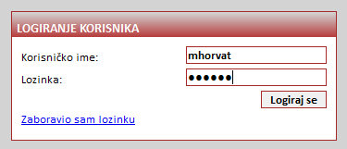
2.1. Ulaz u aplikaciju
Aplikaciji se pristupa:
putem web stranice www.fiskalna-odgovornost.info
klikom na Ulaz u aplikaciju
unosom korisničkog imena i lozinke

Slide 7
2.2. Sučelje aplikacije
1
3
6
2
5
4
3
7

Slide 8
2.3. Rad u aplikaciji 2.3.1. Predmet
1. Klikom na izbornik PREDMET otvara se podizbornik sa područjima fiskalne odgovornosti
2. Ponuđeni odgovori na pitanja
3. Ikona reference
(tekstualne i tabelarne)
4. Prelazak na sljedeća područje pitanja
Ikona Dalje
Klikanjem na podizbornik

Slide 9
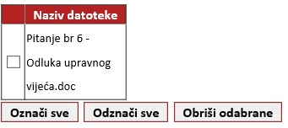
2.3.1.1. Tekstualne reference
1. Ovdje obrazložite Vaš odgovor
2. Mogućnost učitavanja priloga

Slide 10
2.3.1.2. Tabelarne reference
Postoje dva načina unosa tabelarnih podataka:
Unos podataka pomoću Excel tablica (Izbornik POMOĆ - Pomoćne tablice)
Ručni unos u aplikaciji (jedan po jedan unos)
Primjer: Ispitivanje da li su narudžbenice valjano ispunjene
1. Potrebno je upisati podatak koji nedostaje
2. Aplikacija automatski izračuna postotak testiranja na uzorku

Slide 11
a) Unos podataka pomoću Excel tablice
2. Potrebno je:
odabrati predložak Excel tablice
tablicu spremiti na računalo i popuniti
popunjenu tablicu učitati u aplikaciju te spremiti promjene
1. U izborniku POMOĆ odaberete podizbornik Pomoćne tablice

Slide 12
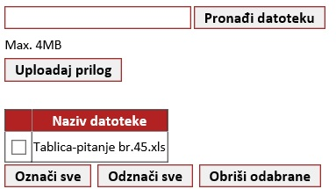
Primjer Excel tablice
Popunjenu tablicu s vašeg računala učitate u aplikaciju i spremite promjene

Slide 13
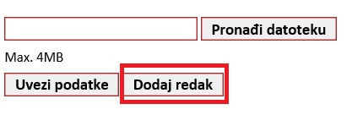
b) Ručni unos podataka
Klik na Dodaj redak

Slide 14
Primjer kreiranog izvješća u word doc.

Slide 15
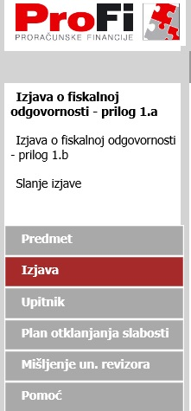
2.3.2. Izjava o fiskalnoj odgovornosti
Sastoji se od:
Izjave o fiskalnoj odgovornosti – prilog 1.a
Izjave o fiskalnoj odgovornosti – prilog 1.b
(Izjava za čelnike koji su uočili nepravilnosti)
Izjavom o fiskalnoj odgovornosti čelnik potvrđuje da je u radu osigurao:
zakonito, namjensko i svrhovito korištenje proračunskih sredstava
funkcioniranje sustava unutarnjih financijskih kontrola
Izjava je dostupna za kreiranje u Word dokument

Slide 16
Izjava o fiskalnoj odgovornosti – prilog 1.a

Slide 17
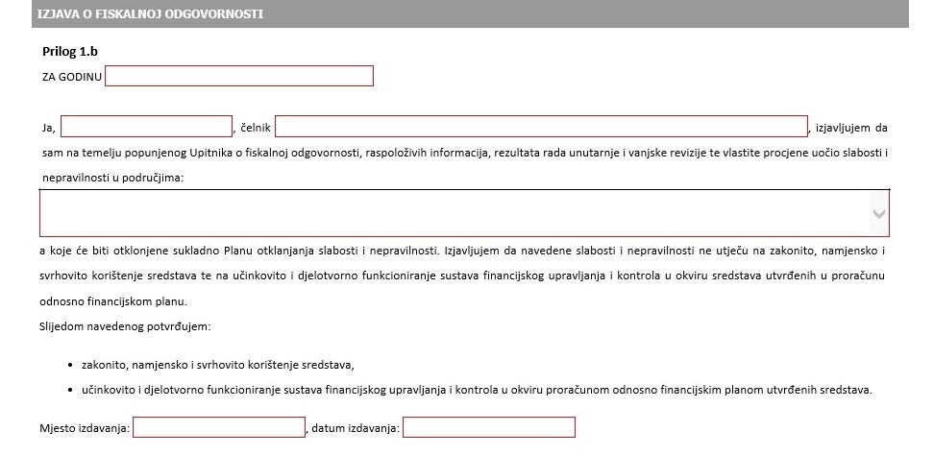
Izjava o fiskalnoj odgovornosti – prilog 1.b

Slide 18
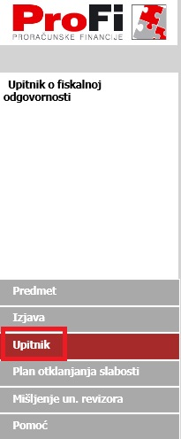
2.3.3. Upitnik
Upitnik je izvještaj koji se temelji na osnovi Predmeta
Aplikacija automatizmom ispunjava odgovore u Upitniku na osnovu Vaših odgovora iz Predmeta

Slide 19
…
1. Odgovori u upitniku reflektiraju se iz predmeta.
2. Negativan i djelomično potvrdan odgovor možete obrazložiti

Slide 20
2.3.4. Plan otklanjanja slabosti i nepravilnosti
Plan otklanjanja slabosti i nepravilnosti potreban je ukoliko je:
vidljivo da određena pitanja imaju negativne odgovore ili djelomično potvrdne odgovore
postoje podaci iz prethodnog perioda koji ukazuju na probleme
Plan otklanjanja slabosti i nepravilnosti se automatski generira na temelju ispunjenog Upitnika
Ukoliko postoji Izvješće o otklonjenim slabostima i nepravilnostima utvrđenima prethodne godine moguće ga je učitati u aplikaciju

Slide 21
…

Slide 22
2.3.5. Mišljenje unutarnjih revizora
Ako korisnik ima unutarnju reviziju, potrebno je upisati mišljenje
Ukoliko želite/trebate priložiti datoteku, kliknite Pronađi datoteku te ju učitajte sa svoga računala

Slide 23
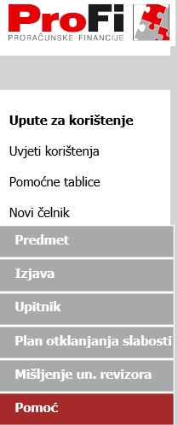
2.3.6. Pomoć
U izborniku POMOĆ nalaze se:
Upute za korištenje aplikacije
Predlošci Excel tablica za tabelarne reference
Mogućnost kreiranja više izjava unutar jedne godine u situaciji kada se mijenja čelnik u ustanovi

Slide 24
3. Kontrolni servis za Izjavu o fiskalnoj odgovornosti
Kontrolni servis namijenjen je instituciji koja u svom vlasništvu ima obveznike predaje Izjave o fiskalnoj odgovornosti
Hijerarhijski nadređena institucija kontrolira sadržajno i formalno sve Izjave proračunskih korisnika iz domene svog proračuna
Ministarstvo financija, kao korisnik kontrolne aplikacije, obavlja financijsku kontrolu zakonitog i namjenskog korištenja proračunskih sredstava kod proračunskog korisnika državnog proračuna i krajnjih korisnika

Slide 25
4. Digitalni potpis
Digitalni potpis ili Elektronski potpis bismo mogli definirati kao digitalnu verzija vlastoručnog potpisa koji omogućuje utvrđivanje vjerodostojnosti potpisanog elektroničkog dokumenata
Aplikacija Digitalni potpis predstavlja novi proizvod u portfelju ENEL-a
Aplikacija se instalira na Vaše računalo te je spremna za korištenje

Slide 26
4.1. Svrha i prednosti digitalnog potpisa
Svrha digitalnog potpisa:
zaštita korisnika od mogućnosti nezakonitog korištenja njegovim identitetom
Prednosti digitalnog potpisa:
ima istu pravnu snagu kao vlastoručni potpis i otisak pečata
pojednostavnjuje i ubrzava poslovanje
rezultira velikim uštedama vremena

Slide 27
4.1.1. ENEL Digitalni Potpis
Učitati dokument za potpisivanje
Odabrati gdje želimo sačuvati potpisani dokument
Popuniti podatke
Potpisati s certifikatom

Slide 28
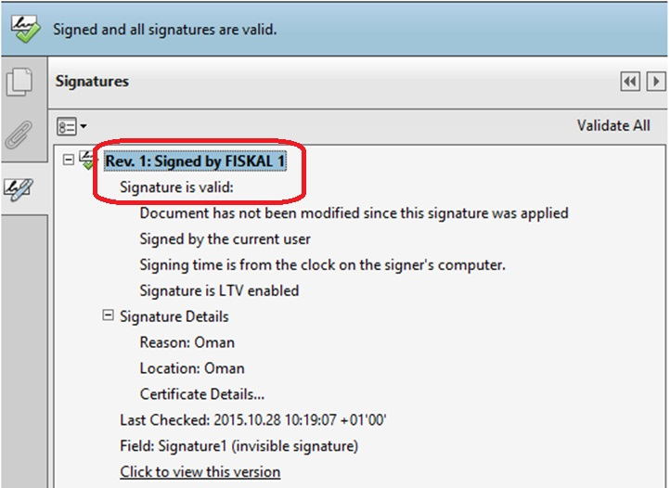
Primjer digitalno potpisanog dokumenta
Pregledom dokumenta u PDF formatu vidimo da je uspješno potpisan!

Slide 29
Zaključak
Prednosti web aplikacije Fiskalna odgovornost
Korištenje aplikacije je vrlo jednostavno čak i zahtjeva minimalnu edukaciju
Odgovarate samo na ona pitanje koja se odnose na Vaš tip ustanove te je na taj način olakšano praćenje ispunjavanja upitnika
Aplikacija je u potpunosti usklađena sa Zakonskim promjenama i izmjenama

Slide 30
Funkcionalnosti aplikacije
Kreiranje svih potrebnih izvještaja
Pregled prethodnih fiskalnih godina
Mogućnost automatskog kreiranja Plana otklanjanja slabosti i izvješće o otklonjenim slabostima prema upitniku
Mogućnost učitavanja dokumenata u aplikaciju
Mogućnost kreiranja više izjava unutar jedne godine u situaciji kada se mijenja čelnik u ustanovi

Slide 31
Najam web aplikacije na godinu dana uključuje:
Pravo pristupa i korištenja web aplikacije na godinu dana
Pravo pristupa i korištenja web aplikacije za 1 korisnika po ustanovi
Nove verzije aplikacije i zakonske izmjene uključene godinu dana
Pravo pristupa službi podrške putem telefona
Troškovi i održavanje serverske infrastrukture uključeno
Osiguran backup podataka na tjednoj i mjesečnoj razini
Osigurano besprekidno napajanje

Slide 32
Hvala na pažnji ☺
Pitanja?

